Slide 1
TEP#3 - 2 模拟与数字
程飞

Slide 2
前情回顾
如何扩展键盘
4x4 矩阵键盘
利用并进串出移位寄存器
如何扩展OUTPUT接口
利用串进并出移位寄存器（74HC595）
译码器

Slide 3
矩阵键盘流程图

Slide 4
移位寄存器流程图

Slide 5
模拟的世界
B = 模拟 == 真实; // B 等于什么?
// B = 1
数字化是进步还是妥协？

Slide 6
……这好像是一节语文课

Slide 7
各种名词
什么是信号？
一种表示消息的物理量，这种物理量可以被察觉或者通过其他方式感知
什么是信息（咨询/情报）？
消息的子集
用于消除不确定性
信号的种类：
时间连续，取值连续：模拟信号
时间连续，取值离散
时间离散，取值连续
时间离散，取值离散：数字信号

Slide 8
模拟信号
模拟信号才是真正完美的
所有的非人造信号都是模拟信号
甚至连数字信号都是用模拟信号来模拟的
比较好理解的模拟信号：
声音、亮度、温度、湿度、各种力等等
不太好理解的模拟信号：
图像

Slide 9
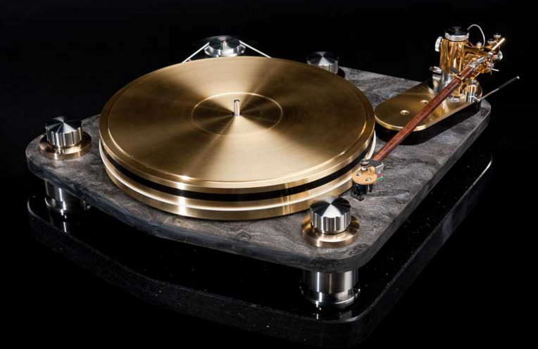

Slide 10
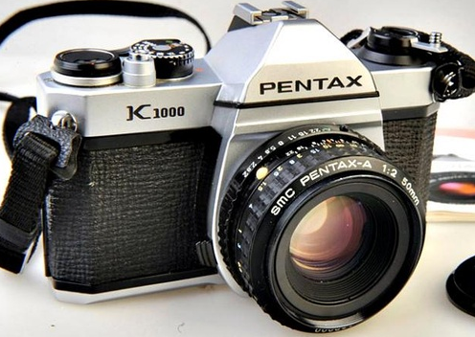

Slide 11
数字信号
模拟信号辣么好，为什么要数字化？
模拟信号抗噪性能特别不好
模拟信号不容易保存和传输
不是模拟不好，而是人类科技不够先进
数字化是一种妥协式的进步
数字信号的极致——二进制，特别容易保存和传输
数字信号容易加入纠错机制
数字信号容易处理加工

Slide 12
问题：如何把模拟转换为数字
名词：采样 Sampling

